Slide 1
Веб-дизайн
Веб-дизайн - отрасль веб-разработки и разновидность дизайна, в задачи которой входит проектирование пользовательских веб-интерфейсов для сайтов или веб-приложений.

Slide 2
Языки веб-разработки
HTML
Это язык разметки гипертекста образованный от английской аббревиатуры «Hyper Text Markup Language». Является самым первым языком в веб программировании, появившимся в начале зарождения интернета. Программы созданные на этом языке это статические страницы интерпретируемые (воспроизводящий) интернет-браузерами.
PHP
Главное преимущество PHP – код языка не конфликтует с HTML версткой и может использоваться одновременно для разметки внешнего вида страницы с помощью HTML-тегов и функционала страницы php-частью. Этот язык программирования предназначен специально для работы на стороне сервера. Библиотека языка подходит для задач, выполняемых многократно во время разработки сайта.
CSS
CSS «Cascading Style Sheets» в переводе с английского «каскадные таблицы стилей» можно назвать условным языком программирования, отвечает за внешний вид веб-страниц, написанного с помощью языка разметки (HTML, XHTML, SVG, XUL). Стандарт CSS3 поддерживающий всеми современными браузерами способен воплотить самые смелые фантазии дизайнера, создавать потрясающие анимационные эффекты, при этом в отличии то JavaScript гораздо производительнее.
SQL
Язык SQL это основа многих СУБД (система управления базами данных), он отвечает за структурирование, запись и чтение данных с диска. Считается важной частью программирования. Используется не только программистами, но и админами БД. Это первый и пока что основной язык для работы с БД, получивший повсеместное распространение.
JavaScript
Один из самых распространенных языков. Область его применения обширна и практически безгранична. На JavaScript пишут серверные, мобильные и компьютерные приложения.

Slide 3
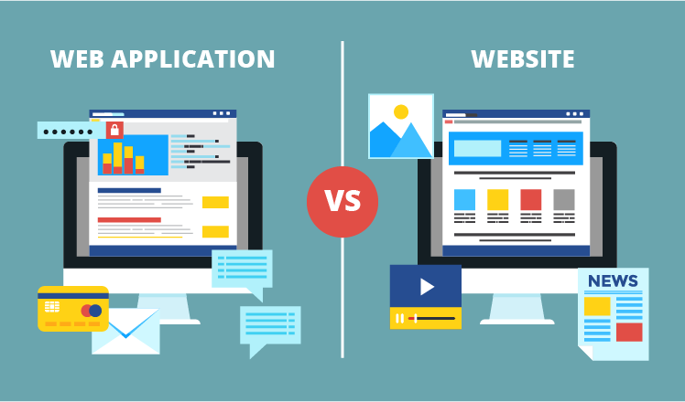
Разница между веб-приложением и сайтом
Сайты создаются для быстрой и удобной демонстрации продуктов, продвижения бренда, развития бизнеса, наибольшей доступности для клиентов. Веб-приложение - полноценная программа, доступ к которой осуществляется через браузер. Другими словами, это сайт с обширным функционалом и множеством интерактивных элементов.

Slide 4


Веб-приложение
Веб-приложение — клиент-серверное приложение, в котором клиент взаимодействует с веб-сервером при помощи браузера. Логика веб-приложения распределена между сервером и клиентом, хранение данных осуществляется, преимущественно, на сервере, обмен информацией происходит по сети.
Одним из преимуществ такого подхода является тот факт, что клиенты не зависят от конкретной операционной системы пользователя, поэтому веб-приложения являются межплатформенными службами.
Интернет
Сервер
Клиент
Сервер
Клиент

Slide 5

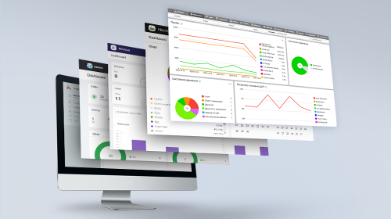
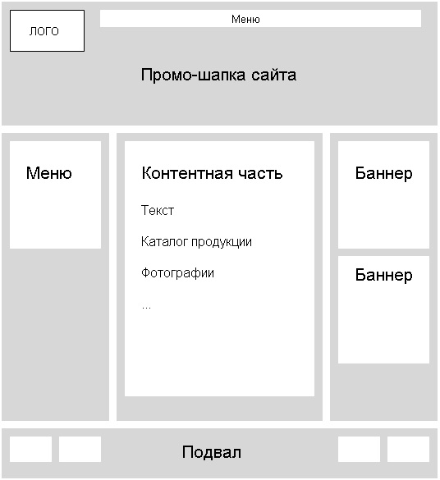


Стадии разработки веб-проекта
Разработка дизайн-макетов
Программирование
Тестирование
Релиз сайта или приложения
Развитие и поддержка

Slide 6
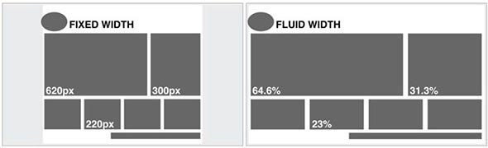
Разработка дизайн-макета проекта
Дизайн-макет сайта – это визуальный образ будущего сайта, разработанный с учетом технических возможностей HTML верстки. Такой макет является демонстрацией того, как визуально будет выглядеть ваш сайт после верстки и наполнения.
Структура сайта – тщательно проработанное расположение всех элементов, с учетом принципов будущей верстки. Есть 2 основных вида структуры :
«резиновый сайт» - все элементы сайта наполняют весь монитор по ширине и «тянутся» при ее увеличении.
«центрированный сайт» - все элементы расположены по центру на ширине 980px, на более широких мониторах расширяется только фон.
«Резиновый макет»
«Центрированный макет»

Slide 7
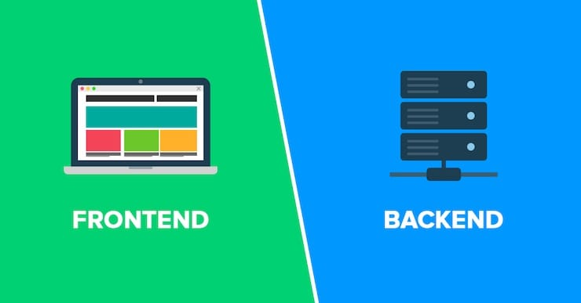
Frontend и backend разработка
Бэкенд (англ. backend) — это логика работы сайта, скрытая от пользователя. Именно там происходит то, что можно назвать работой сайта.
Фронтенд (англ. frontend) — это разработка пользовательских функций и интерфейса. К ним относится всё, что пользователи видят на сайте или в приложении, и с чем можно взаимодействовать: картинки, выпадающие списки, меню, анимация, карточки товаров, кнопки, чекбоксы, интерактивные элементы.

Slide 8






Инструментарий веб-разработки
Фреймворки — это программные продукты, которые упрощают создание и поддержку технически сложных или нагруженных проектов. Фреймворк, как правило, содержит только базовые программные модули, а все специфичные для проекта компоненты реализуются разработчиком на их основе.
Библиотека — это более простой компонент архитектуры программного обеспечения.
Популярные фрейморки для frontend разработки:
React (Javascript)
Vue.js (Javascript)
Jquery (Javascript)
Популярные фреймворки для backend разработки:
Django (Python)
Laravel (PHP)
Ruby on Rails (Ruby)

Slide 9
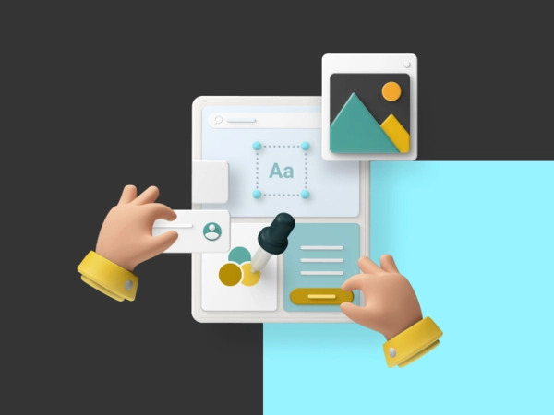
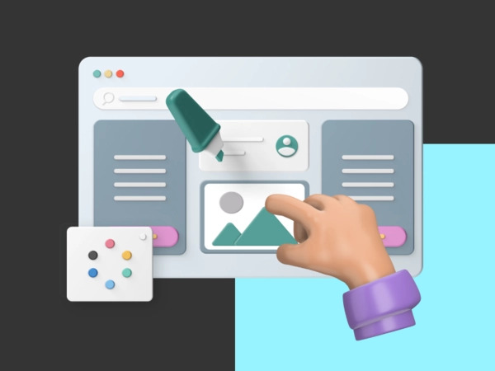
Задачи веб дизайнера
проектирование логических структур веб-страниц;
продумывание наиболее удобных решений подачи информации;
художественное оформлением веб-проекта.
В результате пересечения двух отраслей человеческой деятельности грамотный веб-дизайнер должен быть знаком с новейшими веб-технологиями и обладать соответствующими художественными качествами. Большая часть специалистов, работающих в области дизайна, обычно концентрирует в себе такое творческое образование, как студия дизайна.

Slide 10
Полезные ссылки
http://htmlbook.ru/html - справочник HTML / CSS
https://developer.mozilla.org/ru/docs/Learn/HTML/Introduction_to_HTML/Getting_started - начало работы с HTML
https://developer.mozilla.org/ru/docs/Learn/CSS/First_steps/Getting_started - начало работы с CSS
https://learn.javascript.ru/ - учебник JavaScript
https://doka.guide/ - удобный сайт с документацией к языкам HTML, CSS, JavaScript
https://coolors.co/654f6f-5c5d8d-99a1a6-ccf5ac-ffe156 - сервис для подбора цветовой палитры web-проекта
https://www.flaticon.com/ru/icons - сервис с иконками и фавиконами для web-проекта

Slide 11
Спасибо за внимание

